Slide 1
Les remerciements d’un rapport de stage
Comment les réussir ?
Notes:
Consultez notre article complet ici : https://www.scribbr.fr/rapport-de-stage/remerciements/

Slide 2
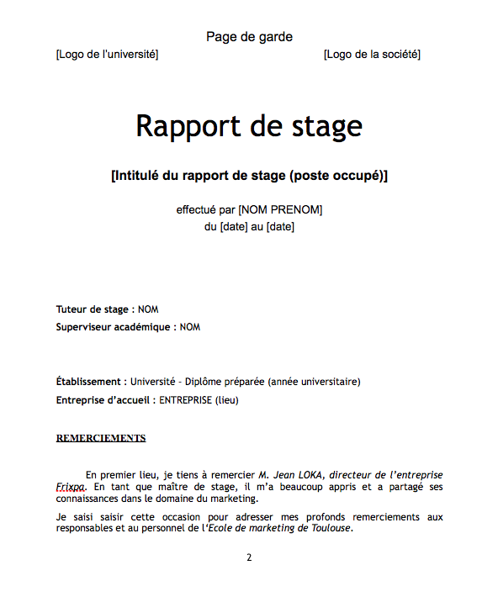
Les remerciements dans rapport de stage
Les remerciements dans un rapport de stage sont obligatoires et permettent de remercier les personnes qui ont participé (ou aidé ) à la production du rapport de stage.
Notes:
Plus d’informations sur les remerciements dans un rapport de stage ici : https://www.scribbr.fr/rapport-de-stage/remerciements/

Slide 3
Informations générales
La taille, l’emplacement et le ton des remerciements

Slide 4
Taille, emplacement, et ton des remerciements
Taille : une page maximum.
Emplacement : entre la page de garde et le sommaire.
Ton à employer : chaleureux et personnel.
Notes:
Cette partie fait traditionnellement une demi-page, et ne doit pas dépasser une page A4 sur Word.
Le ton doit être chaleureux sans être bateau, ni exagérer.
Les remerciements se trouvent dans la partie introductive de votre rapport de stage, entre la page de garde et le sommaire.

Slide 5
Objectifs
Pourquoi ajouter des remerciements dans un rapport de stage ?

Slide 6
Pourquoi remercier certaines personnes ?
Le fait que votre maître de stage ait pu vous aider pendant le stage ;
L’accueil de l’équipe de l’entreprise ;
Le rôle qu’a joué l’équipe de votre école ;
L’importance de certains acteurs pour votre carrière professionnelle ;
Les apports spécifiques d’une ou plusieurs personnes.
Notes:
Plusieurs raisons peuvent motiver vos remerciements. Dans la rédaction de votre rapport de stage, plusieurs personnes ont pu vous venir en aide. Il s’agit ici de les remercier pour ce qu’ils ont apporté à ce travail.

Slide 7
2. Les erreurs à éviter
❌ Les fautes d’orthographe ;
❌ un ton monotone ou trop bateau ;
❌ écrire plus d’une page entière (trop lourd !) ;
❌ remercier trop de personnes.
Notes:
Les remerciements doivent être synthétiques et sincères. Pas besoin d’en faire trop !
Comme pour le reste de votre rapport de stage, il est important de veiller à l’orthographe. Profitez du service de relecture et correction Scribbr ici : https://www.scribbr.fr/relecture-correction/

Slide 8
Qui remercier ?
Les personnes à remercier dans un rapport de stage

Slide 9
Les personnes à remercier
Par ordre d’importance :
Le maître de stage ;
L’équipe pédagogique ;
Les diverses personnes qui ont apporté leur aide ;
La famille et les proches.
Notes:
Vous devez remercier les personnes qui vous ont aidé et soutenu tout au long de la rédaction de votre rapport de stage.
Dans vos remerciements il est important de respecter un ordre hiérarchique particulier.

Slide 10
Exemples
Remercier son maître de stage, l’équipe pédagogique, ses proches...

Slide 11
Remercier son maître de stage
En premier lieu, je tiens à remercier M. Loka, directeur de l’entreprise Frixpa. En tant que maître de stage, il m’a beaucoup appris et a partagé ses connaissances dans le domaine du marketing.
Remercier l’équipe pédagogique
Je saisis cette occasion pour adresser mes profonds remerciements aux responsables et au personnel de l'École de marketing de Toulouse.

Slide 12
Remercier les enseignants
Je désire aussi remercier les professeurs de l'École de marketing de Toulouse, qui m’ont fourni les outils nécessaires au bon déroulement de mon stage. Je tiens à remercier spécialement M. Prus, qui fut le premier à me soutenir dans ma démarche de stage.
Remercier ses proches
Un grand merci à ma mère et mon père, pour leurs conseils, ainsi que leur soutien inconditionnel, à la fois moral et économique.
Je voudrais aussi exprimer ma reconnaissance envers les amis qui m’ont apporté leur aide tout au long de mon stage. Un grand merci à mon amie et relectrice Mme Martin pour ses conseils concernant le style de mon rapport de stage.

Slide 13
Ressources recommandées

Slide 14
Les ressources de Scribbr
Notre article sur les remerciements d’un rapport de stage.
Notre article sur la réussite du rapport de stage.
Notre service de correction et relecture pour votre rapport de stage.

Slide 15
Salut, nous c’est Scribbr 👋
Nous sommes une équipe de 60 personnes à Amsterdam, et nous travaillons en partenariat avec plus de 500 correcteurs indépendants à travers le monde pour aider les étudiants à obtenir leur diplôme et à devenir de meilleurs écrivains universitaires.
Chaque jour, nous travaillons dur sur notre service de relecture et correction, logiciel anti-plagiat, générateur de sources APA et nos ressources universitaires.

Slide 16
Comment utiliser cette présentation ?
Cette présentation peut être librement utilisée pour éduquer les étudiants sur la rédaction du rapport de stage. Vous pouvez :
afficher cette présentation dans un environnement de classe ;
modifier ou supprimer des diapositives ;
distribuer cette présentation sur papier ou dans des environnements d'étudiants privés (par exemple, Moodle, BlackBoard, Google Classroom, etc.).
Merci de rendre hommage à Scribbr pour la création de cette ressource.
Des questions ou des commentaires ? Ajoutez-les en dessous de l’article sur l’introduction du rapport de stage : https://www.scribbr.fr/rapport-de-stage/remerciements/

